Slide 1
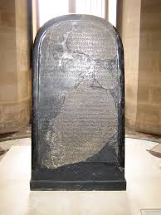
מלכים ב פרק ג
מישע, יהורם מלך ישראל, יהושפט מלך יהודה
ואלישע!

Slide 2
מואב מורדת נגד ישראל
בארץ מידבא

Slide 3
א וִֽיהוֹרָ֣ם בֶּן־אַחְאָ֗ב מָלַ֤ךְ עַל־יִשְׂרָאֵל֙ בְּשֹׁ֣מְר֔וֹן בִּשְׁנַת֙ שְׁמֹנֶ֣ה עֶשְׂרֵ֔ה לִיהֽוֹשָׁפָ֖ט מֶ֣לֶךְ יְהוּדָ֑ה וַיִּמְלֹ֖ךְ שְׁתֵּים־עֶשְׂרֵ֥ה שָׁנָֽה׃ ב וַיַּֽעֲשֶׂ֤ה הָרַע֙ בְּעֵינֵ֣י יְהוָ֔ה רַ֕ק לֹ֥א כְאָבִ֖יו וּכְאִמּ֑וֹ וַיָּ֨סַר֙ אֶת־מַצְּבַ֣ת הַבַּ֔עַל אֲשֶׁ֥ר עָשָׂ֖ה אָבִֽיו
עמרי
אחאב
יהורם מלך ישראל
אחזיה מלך ישראל

Slide 4
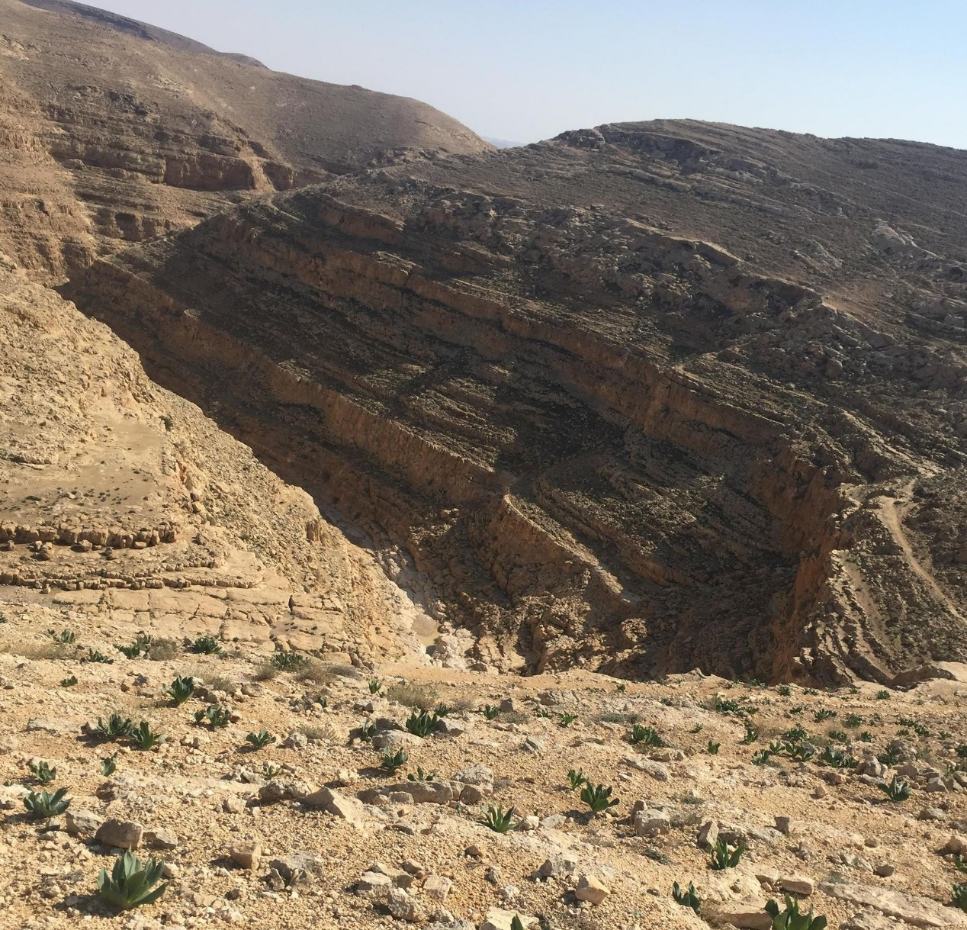
ח וַיֹּ֕אמֶר אֵי־זֶ֥ה הַדֶּ֖רֶךְ נַֽעֲלֶ֑ה וַיֹּ֕אמֶר דֶּ֖רֶךְ מִדְבַּ֥ר אֱדֽוֹם׃

Slide 5
פס' יא-יח
יָצַק=שָׁפַך
אַל=לא
לולֵא=אם לא
נושא פנים=רואה ומכבד
אם.... =בשבועה, פירושו "לא"
גבים = enormous puddles formed in desert valleys by intermittent rain

